Slide 1
Новая промышленная революция
г. Казань
19 ноября 2016 г.,
Казанский федеральный университет
…
П.Г. Щедровицкий
президент некоммерческого научного фонда «Институт развития им. Г.П. Щедровицкого»,
член правления Центра стратегических разработок «Северо-Запад»
член Экспертного совета Правительства РФ

Slide 2
Введение
2

Slide 3
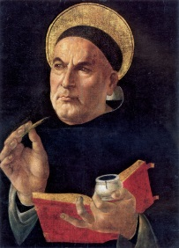
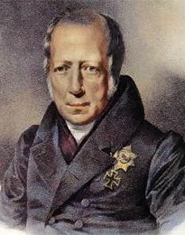
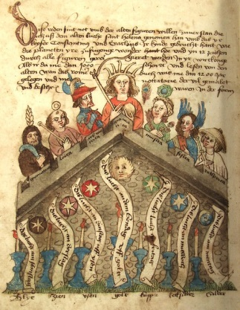
Три поколения университетов
Схоластический
Исследовательский
Университет 3.0
1300
1800
2300
Фома Аквинский вводит различение между Artes mechanicae от
Artes liberalis по цели получения знания. Цель изучения свободных искусств – не практическая польза, а сами знания.
В нач. XIX в. под руководством Вильгельма фон Гумбольдта осуществляется реформа немецкого университета:
Разделение функций школьного и университетского образований.
Фома Аквинский
1225-1274
Вильгельм Гумбольдт
1767-1835
«Там, где школе предписывалось лишь обучать, университетам вменялось также и изучать»¹ , т.е., исследование становится базовым процесс деятельности и обучения в университете.
Формы работы: семинарская заимствована в богословии; лекции как систематическое введение в самостоятельную работу.
Кафедра и личность лидера, сконцентрированного на определенной области и программе исследований, стали основной «клеточкой» сферы образования и подготовки кадров.
7 свободных искусств
¹ Демин М. Немецкий университет XIX века и дисциплинарная специализация философии// Логос №1 [91] 2013
² http://web.uvic.ca/~berryde/chem362/plagiarism%20example.pdf)

Slide 4
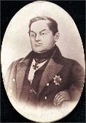
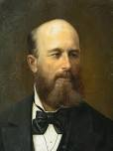
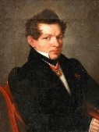
История казанского университета в XIX в.
1804 Создание Казанского университета
1830-е завершается строительство университетского комплекса
1863 введён устав Александра II, учреждающий 4 факультета: историко-филологический, физико-математ-кий, юридический и медицинский.
1814 «Полное открытие» в составе 4-х отделений: нравственных и политических, физических и математических, врачебных и словесных наук.
1837 создана первая в России кафедра китайской словесности
1807 Александр I пожаловал университету библиотеку
1841 Н.Н. Зинин заложи основы Казанской химической школы. Среди учеников А.М. Бутлеров, В.В. Марковников, А.М. Зайцев, А.Е. Арбузов, Б.А. Арбузов и др.
1800
1810
1820
1830
1840
1850
1860
1870
1880
1890
1900
1807 образована кафедра восточных языков. Начато преподавание арабского, персидского, еврейского и сирийского
1846-1854 Ректором был астро-ном И.Симонов, участв. в кругосветной экспедиции 1819-1821 гг., открывшей Антарктиду
1835 введён устав Николая I, учреждающий 3 факультета: философский (словесное и физико-математическое отделения), юридический и врачебный.
И.М.Симонов
1794-1855
1860-1863 Ректором был Бутлеров, создатель органической химии
1827-1845 Ректором был Лобачевский, создатель неевклидовой геометрии
А.М.Бутлеров
1828-1886
1885 Открытие психофизиологической лаборатории Бехтеревым
Н.И.Лобачевский
1792-1856
1844 профессором Карлом Клаусом был открыт хим. элемент рутений

Slide 5
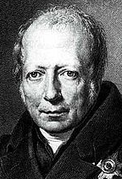
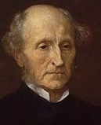
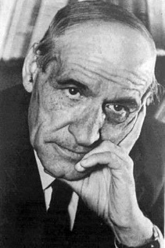
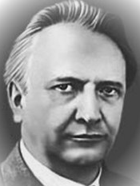
Гипотеза: в последние 1000 лет университет был и остается прибежищем для мышления
«То же, что называется высшими научными учреждениями, является не чем иным, как освобожденной от любых формальностей в государстве духовной жизнью людей, которых внешнее увлечение или внутренняя склонность приводят к науке и исследованиям… Как только прекращают этот поиск или же
воображают, что наука возникает не из глубины духа, а путем экстенсивного накопления наблюдений, все теряется безвозвратно…»¹.
«…вести людей насильно даже к хорошему чрезмерностью дурного не есть то, к чему предназначаются университеты. Университет должен быть местом свободного мышления. Чем старательнее он исполняет свой долг в других отношениях, тем несомненнее, что он исполнит свое назначение здесь»².
Вильгельм фон Гумбольдт
1767-1835
Джон Стюарт Милль
1806 -1873
«На фоне политической власти, основанной на силе и на фоне церкви, обладающей властью трансцендентной, магической, университет возвышался в качестве истинно, исключительно и исконно духовной власти: он был Интеллектом как таковым,
свободным и нагим, который впервые на планете дерзнул открыто объявить себя самостоятельной исторической силой. Интеллект как институт!»³.
«Планирование научного преподавания… изначально подчинено всецело иному знанию, то есть знанию сути вещей… Университет может создавать предпосылки и основания, необходимые для узкоспециальной профессиональной подготовки, лишь
в случае, если его цель состоит не в «передаче самодостаточного массива знания, а в том, чтобы воспитывать и развивать научные способы мышления…»⁴.
Хосе Ортега-и-Гассет
1883-1955
Карл Ясперс
1883 -1969
¹ Карл Вильгельм фон Гумбольдт. О внутренней и внешней организации высших научных заведений в Берлине.
² Милль Дж. С. Речь об университетском воспитании.
³ Ортега-и-Гассет, К юбилею одного университета, 9 октября 1932. Ортега-и-Гассет, К юбилею одного университета, 9 октября 1932.
⁴ К. Ясперс Идея университета

Slide 6
Раздел 1. Прогнозы и содержание
новой промышленной революции
6

Slide 7
Уже более 40 лет инженеры, предприниматели и политики обсуждают, какие технологии могут составить ядро новой промышленной революции
В 1980 г. Элвин Тофлер, считал, что ее основу составят 1) электроника и компьютеры; 2) освоение космоса с целью получения совершенно новых продуктов и материалов, 3) использование ресурсов океана, в т.ч. дешевой энергии; 4) широкомасштабная генная инженерия
В 2010 г. эксперты и государственные чиновники ФРГ в рамках стратегической инициативы правительства «Индустрия 4.0» зафиксировали приоритет создания новых платформ киберфизических систем, в число которых входят «умный завод», «умное домовладение», «умное производственное или офисное здание», «умная энергосистема».
1980
2000
2010
В 2000 г. Джереми Рифкин сосредоточил свое внимание на пакете технологий, обеспечивающих новые способы генерации, передачи, хранения и использования э/э. Он включил в перечень из пяти новых технологий: 1) ВИЭ; 2) здания, генерирующие энергию; 3) решение проблемы хранения энергии за счет водородных и других технологий; 4) создание smart grid или энерго-интернета; 5) освоение э/м или гибридных а/м.
В 2010 г. ЦСР «Северо-Запад», находясь в аналитической (а не проектной) позиции, выделил в качестве ядра новой ПТ: 1) дигитализацию (все в цифре) и цифровое 3D проектирование; 2) создание новых материалов, в том числе с управляемыми свойствами; 3) умные системы управления, сети и самообучающиеся промышленные роботы с гибко определяемой зоной взаимодействия между ними.

Slide 8
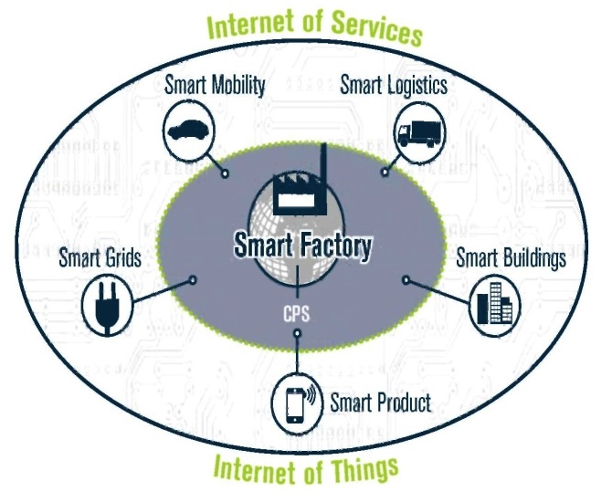
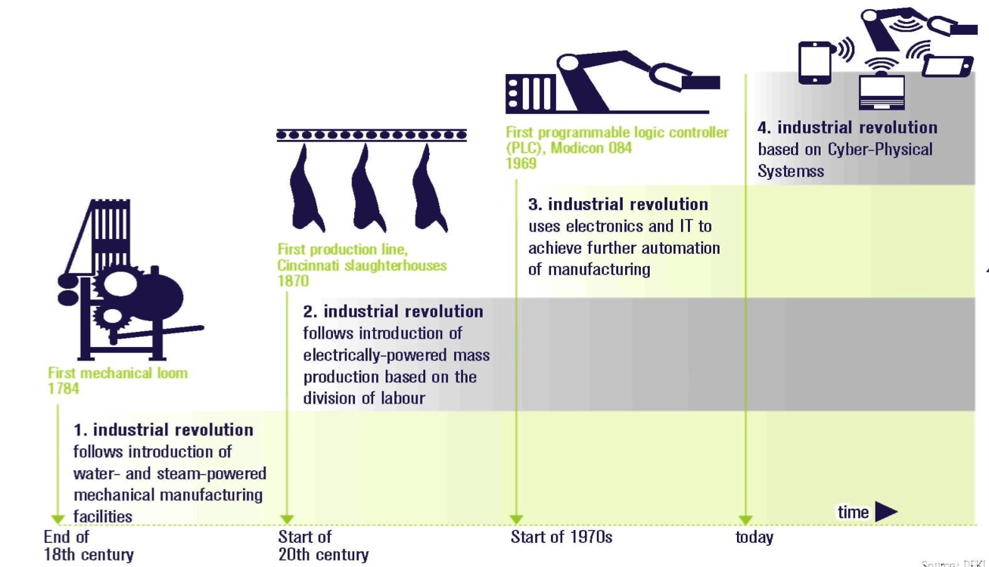
Коридоры развития новой промышленной революции и таймлайн складывания ее платформы технологий
Интернет услуг
Сегодня мы можем говорить о нескольких «коридорах» развития технологий и деятельности:
Таймлайн складывания Industrie 4.0 и киберфизических систем
Интеллектуальный удаленный доступ
Интеллектуальная логистика
Создание умных
систем управления
Интеллектуальные энергосистемы
Интеллектуальный завод
«Умные» дома
Проектирование материалов
с управляемыми свойствами
Интеллектуальный продукт
4 этапа промышленной революции немецкий авторов¹
Интернет вещей
Первый программируемый логический контроллер (ПЛК), Modicon 084, 1969 г.
Первая технологическая линия, скотобойня в штате Цинциннати ,
1870 г.
Цифрови-зация
(«все в цифре»)
Первый механический ткацкий станок, 1784 г.
3. Промышленная революция
использует электронику и информационные технологии для дальнейшей автоматизации производства
4. Промышленная революция,
основанная на киберфизических системах
2. Промышленная революция
наступает в результате внедрения электрифициро-ванного массового производства,
основанного на РТ
В каждом из этих «коридоров» складывается свой набор кандидатных технологий.
Сложность
1. Промышленная революция
следует за внедрением водяных и паровых механических производственных предприятий
8
Время
Конец 18 века
Начало 20 века
Начало 1970-х гг.
Сегодня
Итоговый доклад рабочей группы проекта Industrie 4.0, апрель 2013 г.

Slide 9
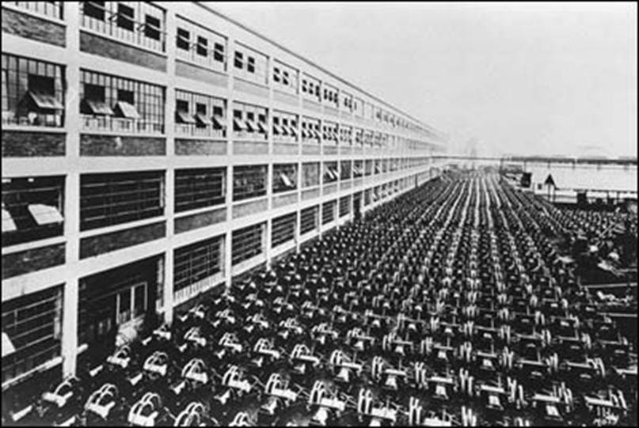
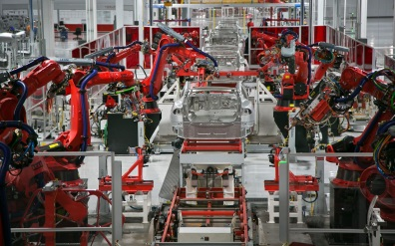
Синергия технологических решений приводит к росту производительности труда
Складывание пакета новых кандидатных технологий - это не естественный процесс, а продукт совмест-ной работы изобретателя и предпринимателя с их специфическим вкладом. Изобретатель делает образцы новых инструментов, а предприниматель - более производительные системы разделения труда.
Реконструкция роста производительности труда на заводах Г. Форда
Реконструкция целей Э. Маска и Tesla Motors
Смена базовых решений и стоимости жизн. цикла а/м
Год | Кол-во занятых, чел. | Площадь, акров | Кол-во а/м в год | Кол-во а/м в год на 1 чел.
1903 | 311 | 0,28 | 1 780 | 5,7
1908 | 1 908 | 2,65 | 6 181 | 3,2
1911 | 4 110 | 32 | 45 000 | 10,9
1912 | 6 867 |  | 78 440 | 11,4
1922 | <50 000 |  | 1 147 028 | 22,9
Базовое решение | Настоящее время | Цель
Двигатель | а/м: КПД 20% | э/м: КПД 80%, снижение топливных затрат на 1км
Движущиеся части | а/м: > 2 000 | э/м: 18, снижение стоимости обслуживания
Батарея: стоимость | ↓ 16% в год | Строительство Gigafactory: ↓ 30-50%, дешевеет э/м
IT | а/м: несвязан-ные решения | Суперкомпьютер-автопилот управляет всеми узлами э/м, технологическая платформа
Один день продукции фабрики «Хайланд парк», 1913 г.
Перестройка СРТ: рост скорости конвейера 5 см/с -> 1 м/с -> 10 м/с, роботизация и самообучение роботов, консорциум в artificial intelligence, в технолог. платформе участвуют тысячи партнеров в мире, лазерная резка, аддитивное пр-во².
Время сборки шасси:
1913 - 12 ч. 8 мин
1915 - 1 ч. 33 мин.
9
^{1 Википедия.} Моя жизнь, мои достижения. Г. Форд.
² Ковалевич Д.К, Tony Seba. www.ir.tesla.com, www.tonyseba.com, рис.: dailyfirstpages.com

Slide 10
Раздел 2. Является ли промышленная революция уникальным феноменом XXI в.?

Slide 11
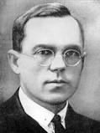
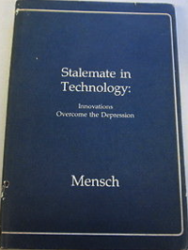
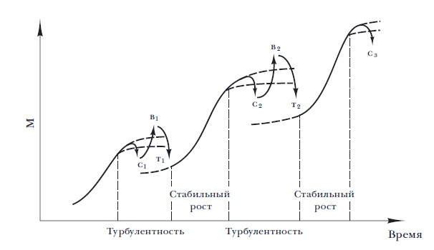
Смена пакетов технологий идёт большими волнами
Н.Д. Кондратьев: «Перед началом повышательной волны каждого большого цикла… наблюдаются значительные изменения в основных условиях хозяйственной жизни общества. Эти изменения обычно выражаются в глубоких изменениях техники производства и обмена, которым предшествуют значительные технические изобретения и открытия…»³.
Гехард Менш: «Цикл начинается с технологического тупика в результате стагнации в ранее наиболее развитых промышленных районах. Эта ситуация порождает культурные, политические, социальные, экономические и технологические условия, необходимые для появления кластера базисных инноваций»².
Николай Дмитриевич Кондратьев
1892-1938
Г. Менш, Технологический пат: инновации преодолевают депрессию, 1975
«Метаморфозная модель» социально-экономического развития Г. Менша
11
¹ Кондратьев Н.Д., Яковец Ю.В., Абалкин Л. И. Большие циклы конъюнктуры и теория предвидения
² Гехард Менш, «Технологический пат: инновации преодолевают депрессию», 1975.

Slide 12
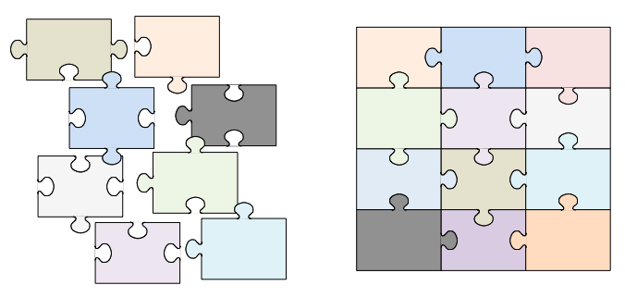
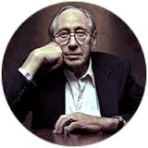
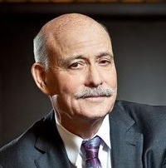
Платформа технологий – это паззл из отдельных технологий
По мере эволюционного отбора базовых технологий нового этапа из широкого спектра кандидатных технологий они «состыковываются» в устойчивые группы. Складываются так называемые платформы технологий.
Смена платформ технологий приводит к изменениям в хозяйственной и экономической сфере – в том числе запускает новый экономический цикл – не сама по себе, а через изменение и углубление разделения труда.
Формирующаяся ПТ
Готовая ПТ
«Так же как и тогда, когда II волна объединила уголь, сталь, электричество, ж/д транспорт для производства а/м и тысяч др. меняющих жизнь вещей, сейчас мы не ощутим истинного влияния новых перемен, пока не достигнем стадии объединения новых технологий компьютеров, электроники, новых материалов из открытого
космоса и глубин океана – с генетикой и всего этого, в свою очередь, с новой энергетической базой. Соединение этих элементов вместе высвободит поток инноваций, непохожий ни на что виденное прежде в истории человечества»¹.
«Любой из <технологических> компонентов сам по себе… не имеет никакого смысла. Но когда вы объедините все 5 столпов, в каждом городе, в каждом пригороде, в каж-
дой деревне, тогда получится единая инфраструктура. И это приведет к совершенно новой экономической и политической революции»²
Элвин Тоффлер
1928-2016
Джереми Рифкин
род. 1945
12
¹Тоффлер Э. Третья волна
² http://www.insofcom.ru/materialy/o-postuglevodorodnoy-ekonomike-i-gorizontalnoy-vlasti/

Slide 13
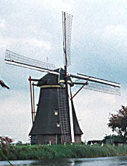
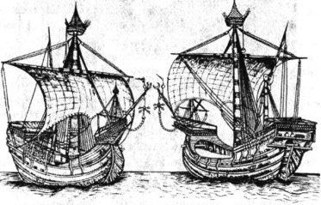
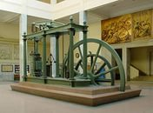
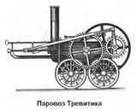
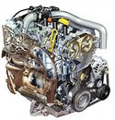
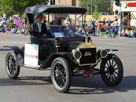
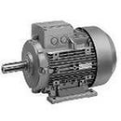
В каждом цикле развития складывается своя платформа технологий
Освоение в СРТ каждой новой платформы технологий ведет к росту производительности экономики.
Я, вслед за Дж. Рифкиным, выделяю 3 промышленные революции и добавляю к ним еще одну, которую я назвал «Нулевая промышленная революция».
«0-я» промышленная революция XVII в.
I промышленная революция
XVIII – 1-я пол. XIX в.
II промышленная революция
2-я пол. XIX – XX в.
Технологии
выращивание леса
сжигание торфа
ветряной двигатель
флайт
антисептика
производство чугуна, железа
сжигание угля
паровая машина
паровоз, пароход
наркоз
механические с/х машины
пр-во стали, алюминия, пластика
сжигание нефтепродуктов, газа; ГЭС
ДВС, электродвигатель
автомобиль, самолет, спутник
антибиотики
мин. удобрения
Нидерланды
Англия
США
13

Slide 14
Раздел 3. Естественное и технологическое разделение труда
14

Slide 15
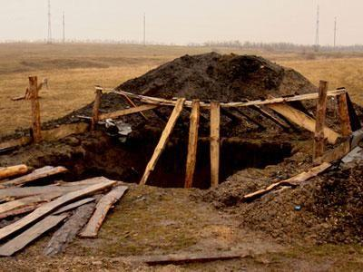
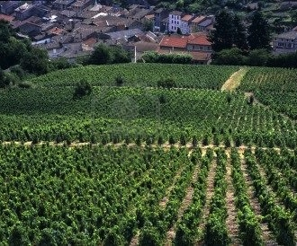

Естественное и технологическое разделение труда
Адам Смит, 1776 г.: «Величайший прогресс в развитии производительной силы труда и значительная доля искусства, умения и сообразительности, с какими он направляется и прилагается, явились, по-видимому, следствием разделения труда»¹.
  Естественное разделение труда обусловлено различием условий и средств деятельности, всегда использует преимущества человека, предприятия, города, территории или страны и определяется:
климатическими условиями
распределением природных ресурсов
геоэкономическим положением территории
Технологическое разделение труда является результатом специально организованного мышления по операционализации и усложнению деятельности того или иного типа, увеличивает ее производительность, снижает себестоимость единицы продукта и повышает уровень зарплаты. Оно определяется:
развитием инструментов
достигнутым ранее уровнем специализации деятельности и человека
Добыча каменного угля,
Донецкая обл., Украина
Виноградник,
р-н Божоле, Франция
Булавок
в день
Производство булавок, XVIII в.¹
1 – 20
более
48 000
10-18 рабочих
2-3 операции
- изготовления головки
18 операций
Обтачивает конец для насаживания головки
Заостряет конец
Выпрямляет проволоку
Тянет проволоку
Обрезает проволоку
Полировка булавки
Насадка головки
Упаковка булавок
…
Технологическое разделение труда – источник роста его производительности, объемов производства и богатства предприятия, города, региона, страны и конкретного человека.
15
¹ А.Смит. Исследование о природе и причинах богатства народов

Slide 16
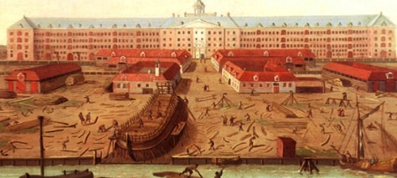
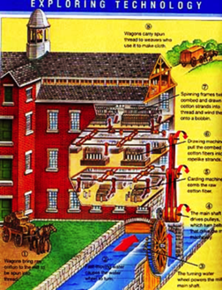
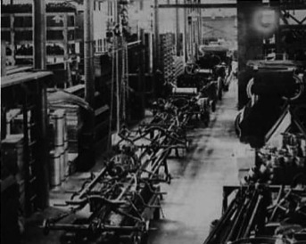
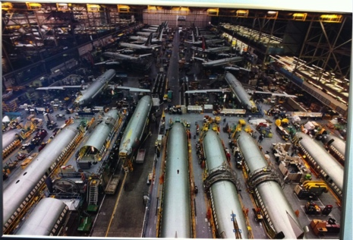
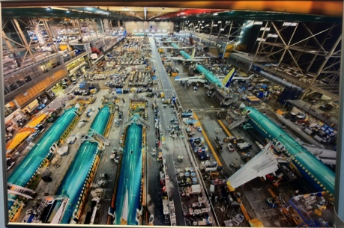
Примеры роста производительности труда и конкурентоспособности за счет создания технологического РТ
СРТ на укрупненной судоверфи в Голландии с четким разделением работ. XVII в.:
Верфь в Голландии, 1650 г.
Фабрика Аркрайта в Англии, 1770-е гг.
Использование привода (водного колеса) ↑ скорость вращения веретен, что экономило труд 10 чел. Фабрики, построенные по модели Аркрайта, увеличили пр-ть всей прядильной отрасли в Англии почти в 5 раз:
Год | 1560
Количество верфей | много мелких
Кол-во человек | н/д
Кораблей в год | 100-200
Средний тоннаж судна | 70-100
1636
150 крупных
10 тыс.
450-600
120-150
 | Пр-во пряжи на 1 раб., фунт/год | Кол-во занятых в прядении
1801 | 229 | 213 496
1817 | 900 | 110 763
Конвейер Форда в США, 1914
Конвейер Боинг⁵ в США, 2011
При сопоставимом кол-ве рабочих:
Год | Кол-во рабочих | Кол-во машин | Производи-тельность
1927 | 102 029 | 367 213 | 3,6
1928 | 144 433 | 607 591 | 4,21
1929 | 174 126 | 1 507 132 | 8,66
Boeing-787:
сборка 14 дней
Boeing-787:
сборка – 3 дня
*в 1937 г. пр-ть труда на ГАЗе в СССР составляла 3 машины на человека, что меньше чем на заводах Форда в 1927 г.
16
Технологическое РТ являлось источником роста его производительности и богатства во все эпохи

Slide 17

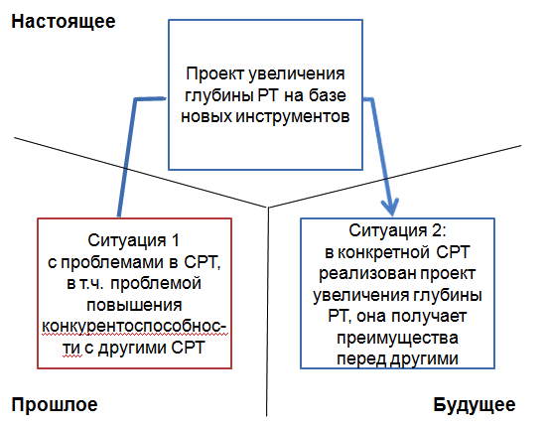
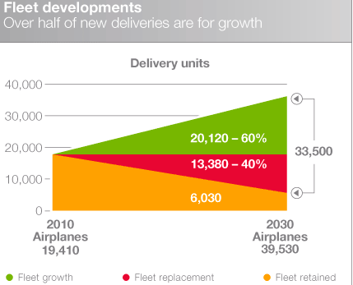
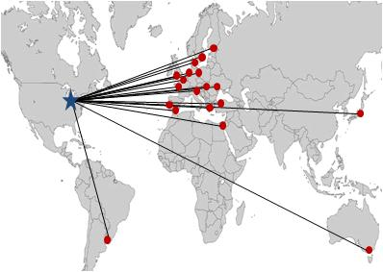
Более производительная и конкурентоспособная технологическая СРТ вытесняет старую СРТ и захватывает от ½ до ¾ рынка
В кон. XVI в. в Нидерландах изобретен корабль - флайт, кот. намного превосходил аналоги скоростью и маневренностью.
Механизация текстильной и др. отраслей привели Великобританию к необходимости расширять рынки сбыта своей продукции – начать колониальные войны. «130 конфликтов, в которых Англия принимала участие в XVIII ст., были связаны с колониальными вопросами»². «…если в 1805 г. экспорт х/б изделий составил 9,5 млн. ф. с., то в 1809 г. уже 19,4 млн. ф. с.»³. Например, изготовленные машинным способом английские х/б ткани привели к уничтожению …………………….легкой промышленности Индии, в которой …………………….применяли ручное оборудование. «Экспорт …………………….английских х/б тканей в Индию в 1814-1835 …………………….возрос в 65 раз» ⁴.
Он вытеснил с «рынка» остальные модели судов. Голландцам «принадлежали
15 000 кораблей – в 3 р. больше,
чем остальным европейским
народам»¹.
Экспансия сборочных з-в Форда
в 1904-1938 гг.
В 1920-х компания Форда владела 75% рынка, охватывая 36 стран на 3 континентах.
Компаниям Боинг и Аэробас для обеспечения конкурентоспособности их производств необходимо каждой около ½ мирового рынка.
¹ Нефедов С. А., Запарий В. В., Личман Б. В. Технологическая интерпретация новой истории России
² Леоненко П.М., Юхименко П.И. Экономическая история. ³ Осн. этапы развития капитализма свободной конкуренции (http://ecsocman.hse.ru/data/614/511/1219/lekcii.doc) ⁴ Википедия.

Slide 18
Раздел 4. СРТ и есть рынок
18

Slide 19
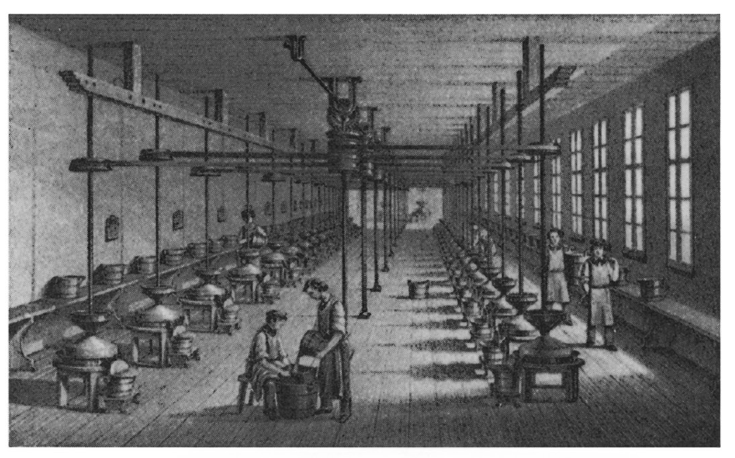
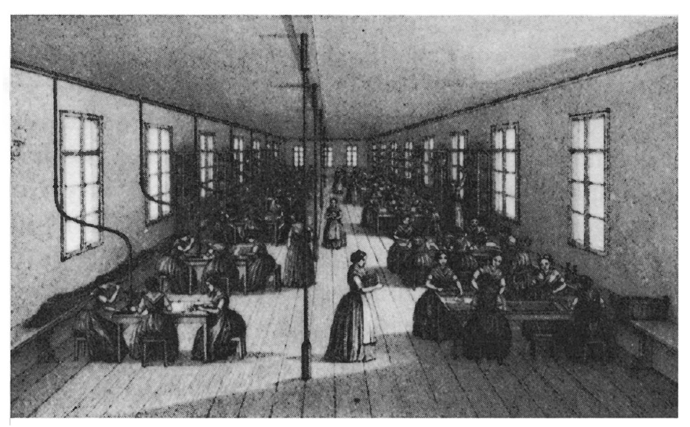
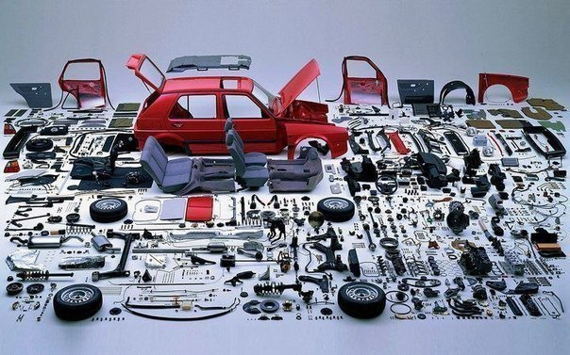
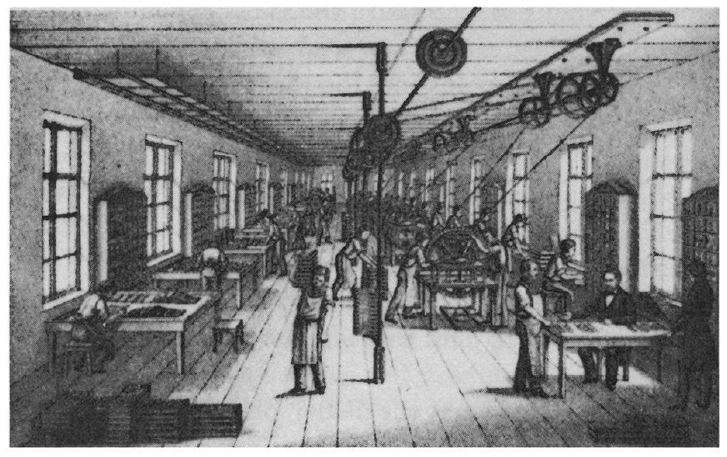
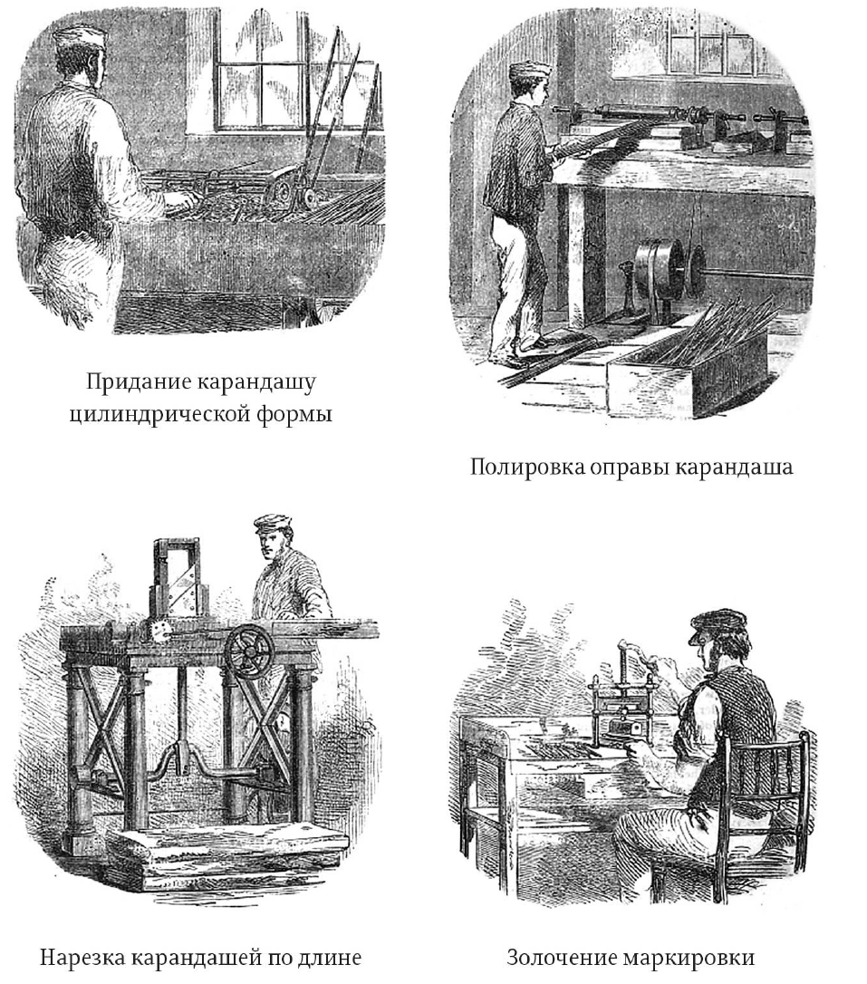
Любой «продукт» строится из деятельностей по его созданию, а не из тех или иных материальных компонент
Тезис 1. Рассматривая ту или иную "вещь", тот или иной "продукт", например, дом или автомобиль, или ещё более простой - "куртку подёнщика" или карандаш, мы должны понимать, что для своего создания или производства он требует огромного числа разных деятельностей.
Можно сказать, что любой "продукт" строится из деятельностей по его созданию, а не из тех или иных материальных компонент. Если такие деятельности есть, мы можем создать конечный продукт; если их нет, нам, как минимум, нужно будет их сначала построить.
Немецкая карандашная фабрика сер. XIX в.¹.
Некоторые из более чем 10 операций производства карандашей, Кесвик, ок. 1854 г. Производительность ф-ки
5-6 млн. карандашей в год¹.
19
¹ Генри Петроски. Карандаш. История создания и другие подробности. М., 2015

Slide 20
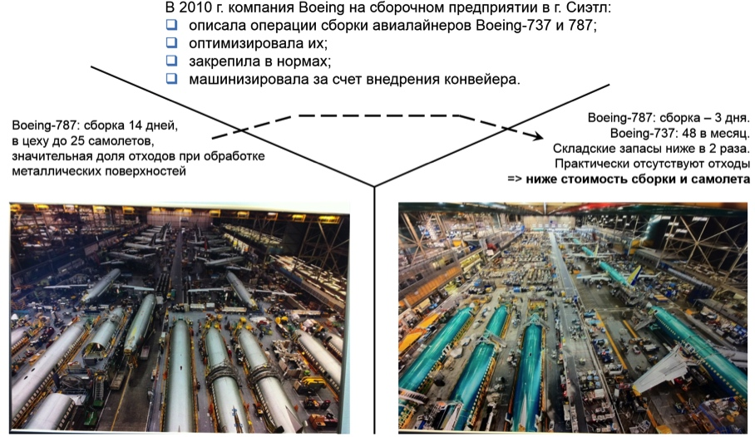






Уровни разделения труда
Уровень цеха – разделение работ
Уровень национальной или глобальной экономики – РТ между предприятиями
Уровень общества – разделение занятий (и знаний)
Boeing 787 создается кооперацией около 50 предприятий, расположенных на 23 территориях 9-и стран:
ФРГ: 2 компании
США: в 17 шт. 26 компаний
Швеция: 1 компания
Великобритания: 6 компаний
Италия: 1 компания
Франция: 6 компаний
Корея: 1 компания
Япония: 6 компаний
Австралия: 1
Для того, чтобы Boeing и его партнеры смоги привлечь на свои предприятия квалифицированный персонал, необходимые специалисты должны сформироваться в профессиональных организациях

Slide 21
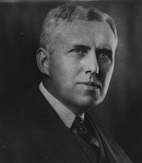
Сама СРТ и является рынком
Аллен Янг
1876-1929
Как писал А. Янг, углубление РТ порождает углубление РТ труда. Фактически, как углубление РТ, так и сама СРТ есть рынок.
3
Занятие человеком места в более «глубокой» (и более производительной) СРТ создает возможность для роста его з/п.
Растут доходы домохозяйств.
2. При прочих равных условиях рост производительности труда приводит к снижению себестоимости производимого продукта и цен
на него для потребителя
2
↓себесто-имости
4. Снижается доля затрачиваемых домохозяйством (потребителем) на приобретение необходимого (например, продуктов питания) и растет доля, которая может быть потрачена на др. товары и услуги.
4
рост доходов
1. Углубление РТ «взрывным» образом повышает производительность труда
↑производи-тельности
1
↓ доли затрат на необходи-мое
СРТ
переток ресурсов
5. В «старых» секторах производства происходит ротация кадров – в том числе высвобождаются ненужные трудовые ресурсы, которые могут быть использованы в других (в том числе во вновь создаваемых) секторах производства. Формируется резерв труда для развития
5
появление доп. кадров
7. Трудовые ресурсы и др. факторы производства «перетекают» в более производительные предприятия и сектора, стимулируя воспроизводство циклов экономического роста
рост в смежных производ-ствах
7
6. Углубление РТ в одних секторах вызывает необходимость роста масштабов производства и производительности труда в других производствах, связанных с первыми.
6

Slide 22
Раздел 5. Факторы экономического роста
22

Slide 23
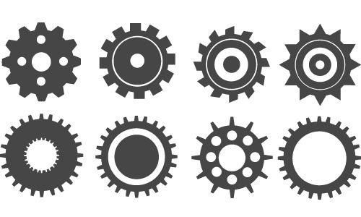
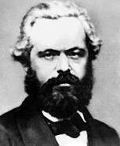
Маркс не описал механизм связи межу производительными силами и производственными отношениями
Концепция Маркса подхватила и усилила одну из возникших в конце XVIII в. гипотез об источниках экономического развития. В соответствии с этой гипотезой процессы экономического развития были обусловлены изменением орудий, инструментов и средств человеческой деятельности. Понятие «средство» в этот период не было достаточно дифференцировано и включало в себя как машины и механизмы, так и приемы и способы мышления.
Производственные
отношения
?
Производительные
силы
К. Маркс ввел понятие производительных сил и указал на факт влияния изменения производительных сил на характер производственных отношений, однако ему не удалось описать механизм этой связи.
В дальнейшем идеи технологического детерминизма многократно повторялись различными авторами, но представление о механизме связи так и не был построено.
К. Маркс
1818-1883

Slide 24

«Производительные силы» влияют на «производственные отношения» через систему разделения труда
Производственные
отношения
Важность социального разделения труда фиксировали уже философы древней Греции. В дальнейшем различные авторы: экономисты, социологи, теоретики управления, инженеры, - описывали различные системы разделения труда и подчеркивали значение этого феномена для обеспечения технологического и экономического развития.
Разделение труда
Производительные
силы
В XX в. это понятие было незаслуженно забыто.
Мы настаиваем на необходимости возвращения «разделениятруда» в центр социальной теории и исходим из того, что именно разделение труда является «приводным ремнем» или механизмом связи между производительными силами и производственными отношениями и превращает уровень развития «производительных сил» в изменение характера «производственных отношений».

Slide 25
Факторы промышленной революции оказывали влияние на разделение труда
Производство, накопление, распространение и освоение знаний
Все те, кто, разбирая историю Первой английской промышленной революции, промышленной революции в Объединенных провинциях или историю Второй промышленной революции в США, фиксировали разные факторы, которые задают связь между производительными силами и производственными отношениями, правы: все эти факторы были и оказывали влияние.
Однако вес этих факторов и возникающие причинно-следственные связи опосредованы механизмом разделения труда.
Человеческий капитал
Производственные
отношения
Географический
и природно-климатический детерминизм
Разделение труда
Производительные
силы
Социальные структуры
Социальные институты

Slide 26
Раздел 6. Знание, роль мышления и вертикальная СРТ

Slide 27
Освоение кандидатных технологий в экономике запускается с появлением новых знаний
Новое средство – это не только инструмент, но и совокупность поддерживающих его знаний. Эти знания имеют деятельностной характер, то есть, формируются «на кончиках пальцев».
быть уверенным
иметь средство
Знание
Отмечу, что часто используемый термин «экономика знаний» является неправильным потому, что любая экономика эпохи промышленных революций была экономикой знаний, как и любая технология была знанием.
видеть объект
¹ …

Slide 28
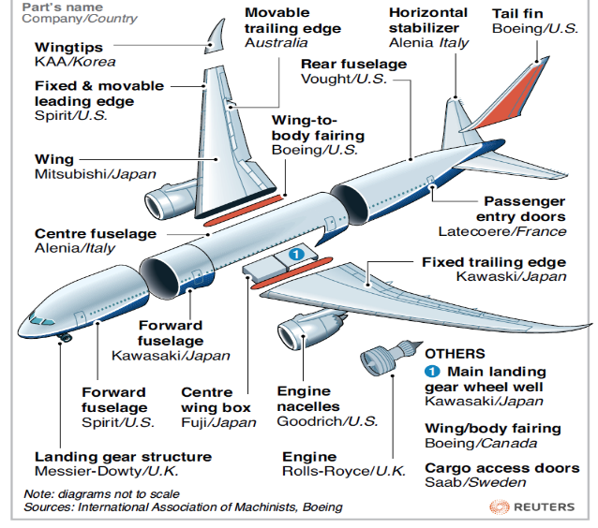
Различение «горизонтального» и «вертикального» «разделениятруда»
Различим:
горизонтальное РТ – сформированные за счет работы по РТ горизонтальные технологические цепочки в цеху, на предприятии или состоящие из ряда предприятий, производящие вещи или машины;
вертикальное РТ – система РТ в мышлении, которая производит разные типы знаний (знание мы трактуем в широком смысле: это проекты, планы, рамки и т.д.) и позволяет создать и обеспечить функционирование той или иной системы горизонтального РТ.
Вертикальное РТ
Мышление
Система управления по созданию Boeing 787
Деятельность
Горизонтальное РТ
Отдельное производство как бы погружено в «кокон» множества связей, принадлежащих «надстройке». Именно это когда-то заставило К. Маркса выдвинуть гипотезу, что «прибыль» – это характеристика «общественного» производства.
28

Slide 29
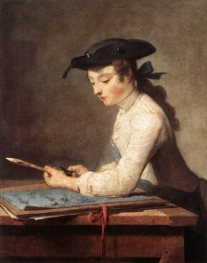
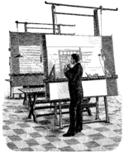
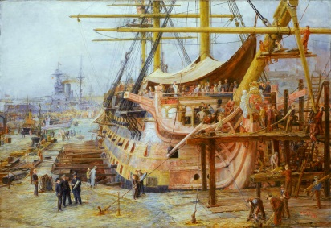

Каждой промышленной революции соответствует инновация в «вертикальной» СРТ
Каждая следующая промышленная революция привносит новообразования в «вертикальную» систему разделения труда – СРТ по производству знаний, а не тех или иных конечных продуктов.
«0-я» промышленная рев.
XVII в.
I промышленная революция
XVIII – 1-я пол. XIX в.
II промышленная революция
2-я пол. XIX – XX в.
выращивание леса
сжигание торфа, использование энергии ветра;
плавание на флайтах, треквартах;
антисептика;
использование ветряных насосов и дамб на польдерах
производство чугуна, железа;
использование энергии пара, сжигание угля;
плавание на пароходах, путешествия на паровозах;
наркоз, хирургия;
использование с/х машин
пр-во стали, алюминия, пластика;
сжигание нефтепродуктов и газа, использование гидро- и э/э;
путешествия на а/м, самолетах;
использование спутников
антисептика, применение антибиотиков;
использование мин. удобрений.
Технологии
Технология мышления
Чертёжник
Жан Батист Симеон Шарден
Модель судна в опытовом бассейне
Конструирование
Проектирование
Исследование
Нидерланды
Англия
США
Рис.: Жан Батист Симеон Шарден Чертёжник. 1737.
www2.atpages.jp
http://www.movehub.com/blog/largest-ships-history
http://sbs-on-web.com/material_base.htm

Slide 30
Раздел 7. Клеточка разделения труда

Slide 31
Клеточка нового «разделениятруда»
Процесс разработки и накопления опыта использования кандидатных технологий может продолжаться достаточно долго, пока не возникает своего рода "клеточка" новой платформы технологий – организационная форма, которая на данный исторический момент позволяет наиболее эффективно использовать рассеянные в обществе, в том числе неявные, технические и технологические знания.
Технологии мышления
Технология 1
Технология …
Технология N
Разделение и операционализа-ция деятельности
Клеточка новой СРТ
Социальное
разделение
труда
Экономичес-кое
разделение труда
Клеточка «разделениятруда» должна обеспечить процессы производства, накопления, распространения и использования знаний.
Работа
по РТ на
отдельном
предприятии
31

Slide 32



Складывание знаний начинается с формирования «клеточки» новой промышленной революции
Важнейшим моментом, свидетельствующим о готовности нового пакета технологий и инфраструктур к масштабированию, является формирование «клеточки» данной промышленной революции – формы кооперации, которая в максимальной степени способствует процессам производства, накопления, распространения и освоения новых знаний.
«0-я» промышленная рев.
XVII в.
I промышленная революция
XVIII – 1-я пол. XIX в.
II промышленная революция
2-я пол. XIX – XX в.
Технология мышления
Конструирование
Проектирование
Исследование
Форма кооперации
Кластер
Фабрика
ТНК
Нидерланды
Англия
США

Slide 33








Каждой промышленной революции соответствуют новые позиции в вертикальной СРТ
Формирование клеточки новой промышленной революции запускает процессы к складывания, накопления, распространения и освоения деятельностных знаний, овладения на производстве инструментами новой платформы технологий и появления новых позиций – устойчивых связок знаний и средств – в СРТ.
«0-я» промышленная рев.
XVII в.
I промышленная революция
XVIII – 1-я пол. XIX в.
II промышленная революция
2-я пол. XIX – XX в.
Технология мышления
Конструирование
Проектирование
Исследование
Форма коопе-рации
Кластер
Фабрика
ТНК
Исследователь-предметник
Разработчик технологического процесса и оборудования
Группа управленческих специальностей, свя-занных с ЖЦ продукта
1-я исслед. команда GE
Симон Стевин
1548-1620
Изобретатель
Инженер
Производственный предприниматель
Менеджер
Инженер-механик
(на фабрике)
Промышленный дизайнер
Томас Маршалл
Новые позиции в СРТ
Ян Лигвотер
1575-1650
Джон Кей
1704-1779
Питер Де Ла Кур
1618-1685
Джон Флаксман
1755-1826
Нидерланды
Англия
США
Рис.: https://www.windowssearch-exp.com/images/search?q=Logistics+Infrastructure&FORM=RESTAB

Slide 34
Раздел 8. Платформа технологий отпечатывается на материале природных и техногенных ландшафтов
34

Slide 35




Понятие организованности
Сеть шоссе США, 1826 г.
Каждый цикл технологического развития «отпечатывается» на разных видах материала, в том числе территории.
Вовлекая в процессы развития конкретный природный и человеческий «материал», деятельность оставляет на нем свой «след», «отпечаток» или «организацию». Процессы развития трансформируют СРТ, природный ландшафт, систему расселения, жесткие инфраструктуры и самого человека.
Технологическая СРТ отпечатывается на территории и превращается в естественную.
Инфраструктурный пакет
Технологическая платформа
В дальнейшем – даже после снятия первоначального процесса – отпечаток или «организованность материала» начинает выступать в роли «рельсов» или направляющих, которые поддерживают «старые» процессы. И препятствуют новым – наступает кризис. Бывшим лидерам экономического развития приходится ликвидировать старые инфраструктуры, чтобы создать на их месте новые.
35
¹ http://www.regiocanons.nl/beeld/Noord-Holland/Onderwijscanon%20Zaanstreek/meer/_1000/09A%20molenkaart%20%20detail%20zaandam.jpg

Slide 36




Инфраструктурный пакет «-1» промышленной революции в Италии, XIV-XV вв.
«-1» промышленная революция в итальянских городах-республиках началась в XIV в., но об их интенсивном экономическом развитии можно говорить, начиная с момента складывания инфраструктурного пакета этого этапа:
городских стен для обороны города (до 3 колец) с воротами разного функционального назначения;
улиц ремесленных цехов;
городского собора – самого высокого здания в городе, которое было видно почти из любой его части и напоминало людям, не имеющим онтологии, о том, что ее необходимо учитывать при принятии решений;
городских часов, которые были видны и слышны из любой части города и изменили организацию времени, переводя его ритм с сезонного на часовой или даже ¼ часа;
городских рынков, в т. ч. крытых (у которых нет ярко выраженной специализации, как у сельских ярмарок, но есть преимущество деятельности не сезонно, а целый год);
общественных зданий, в т. ч. городской управы, школы, больницы (попытка ответа на проблему снижения продолжительности жизни в городе по сравнению с сельской местностью);
дорог и транспорта для подвоза продуктов в города и транспортировки продуктов ремесленных цехов на рынки других городов и сельские ярмарки;
денег, а также лавок менял, которые в том числе работают с векселями;
суда (и как здания, и как независимой от феодала и государя деятельности по защите прав на свободу и собственность);
цеховых и гильдейских уставов и правил (мягкой инфраструктуры).
36

Slide 37



Смена платформы технологий меняет требования к инфраструктурам
Платформа технологий отпечатывается на территории и формирует соответствующие данной платформе жесткие и мягкие инфраструктуры.
«0-я» промышленная революция XVII в.
I промышленная революция
XVIII – 1-я пол. XIX в.
II промышленная революция
2-я пол. XIX – XX в.
Технологии
выращивание леса
использование энергии торфа и ветра
путешествия на флайтах
антисептика
использование ветряных насосов и дамб на польдерах
производство чугуна, железа
использование энергии угля и пара
путешествия на паровозах и пароходах
наркоз, хирургия
использование с/х машин
пр-во стали, алюминия, пластика
использование энергии нефти и газа, гидро- и электроэнергии
путешествия на а/м, самолетах
использование спутников
производство и применение антибиотиков
использование мин. удобрений
Инфраструктуры
Каналы
трекварты
каналы для доб., тр-ки торфа
почтовая связь
польдеры
дороги с твердым покрытием
железные дороги
телеграф
аэродромы, сист. РЛС, свет. сигналов
высокоскоростные ж/д
ЛЭП, газо- и нефтепроводы
телефон, радио, телевидение
37
Нидерланды
Англия
США

Slide 38
Раздел 9. Платформа технологий отпечатывается на социальной структуре
38

Slide 39
Небывалый рост городов и складывание городского класса или «буржуазии» в Объединенных провинциях XVI-XVII вв.
Burgerij (гол. буржуазия) - термин, который примерно соответствует американскому использованию термина «средний класс».
Класс | Состав | % город. насел. | Доход, гульден
Верхняя буржуазия | Бургомистры, члены городской управы, сотрудники судебных органов и советники. Купцы, большая часть рантье, духовенства, врачей, нотариусов, поверенных и некоторые адвокаты. Промышленники и предприниматели (пивовары, винокуры, мыловары, мукомолы). Старшие ряды офицерского корпуса и высокие правительственные чиновники- клерки из суда (грифоны), муниципальные секретари, шерифы, комиссары, сборщики налога на землю, и т.д. | 6-8% | >1000
Средняя буржуазия | Наиболее успешные мастера, пекари, аптекари, книжные продавцы, хирурги, бакалейщики, трактирщики, брокеры, производители париков, грузооперевозчики, кузнецы по золоту и серебру, плотники, нотариусы. Торговцы ситцем, вином, оптовые торговцы, мясники. Старшие клерки, офицеры нижних чинов, бухгалтеры и другие муниципальные служащие, скромные рантье. | 12-14% | 600- 10000
Нижняя буржуазия | хорошо образованные работники гос. сектора- бухгалтеры, клерки, школьные учителя, руководители и инспектора, большее число из частного сектора – трактирщики, управляющие постоялых дворов, пекари, кузнецы, мясники, перевозчики, сапожники, портные, стекольщики, изготовители корсетов, и т.д. специализированные лавочники- торговцы постельными принадлежностями, сыром, ситцем, кофе и чаем, чулками, лентами, табаком и веревками. …могильщики, акушеры, некоторые хирурги, погонщики, и менее благополучные аптекари. | 10% | 500-600
Нижняя буржуазия | менее успешные лавочники и бизнесмены, низшие чины государственных власти (портовые функционеры, взвешиватели из монетных дворов). | 25% | 350 - 500 г.
Беднота | Большинство самозанятых за пределами государственного сектора стояло на самом пороге буржуазии | ﹥30 | <200
Ист.: Foresight (2013).The Future of Manufacturing: A new era of opportunity and challenge for the UK Summary Report, The Government Office for Science, London.

Slide 40
Складывание фабричного рабочего класса в Англии в XVIII в.
В начале XVIII в. почти половину населения Англии можно было считать бедными.
В их число вошел и новый класс наёмных рабочих из бывших крестьян.
Класс | Состав | % город. насел. | Доход, фунтов
Элита | Светские члены палаты лордов, пэры Англии- герцоги, маркизы, графы, виконты и бароны- дворяне, семьи, чей статус был обеспечен собственностью на землю, свободные от труда | 180 семей | >1000
Джентри | Высокопоставленное духовенство, военные и гражданские должностные лица пополнялись из джентри и считались джентльменами. Для них было приемлемо зарабатывать деньги за счет инвестиций и земли, если они не работали. | <10%
Городской средний класс | Священнослужители и барристеры (адвокаты) заполнили верхние ряды этой категории, а торговцы, фермеры и владельцы магазинов входили в состав нижних чинов. Средние классы состояли из государственных служащих (около 15000), офицеров боле низкого ранга (около 10000), продавцов (около 12 000), юристов и юридических клерков (около 11.000) и низшего духовенства (около 10000 королевской церкви и более чем 1000 раскольники), а также многих тысяч фермеров-владельцев земли и владельцев магазинов. Мелкие торговцы, возможно, были самым быстро растущим сегментом в этот период, и составили более чем 150 000 к середине века. Духовенство, вероятно, имело самый высокий социальный престиж в этой группе. | 15-25% | от 50
Низшие классы | В верхней части этой категории были ремесленники, изготавливающие обувь, одежду, мебель, корабли, металл и другие товары в мастерских вместе с подмастерьями и учениками… около 55 000 человек, или около 4% населения было занято в судостроительстве или судоходстве. Самая большая категория занятости-сотни тысяч, были сельскохозяйственными работниками или занимались бытовым обслуживанием . Первое было в основном мужским занятием, второе- женским. | <50% | <50
Наёмные рабочие | Бедные семьи отправляли на работу женщин и детей , они составляли 75% первых фабричных рабочих. Бывшие крестьяне, которые остались без земли в результате процесса «выгораживания», мигрировали в города и нанимались на фабрики.
Источники http://www4.wittenberg.edu/academics/hist/crom/brit/socstruc.html
http://industrialrevolution.sea.ca/impact.html

Slide 41

Складывание класса менеджеров в США в конце XIX - начале XX в.
Высший класс/технократия
Средний класс
Низший класс
"Американское население было поголовно неаристократическим по происхождению, а местная аристократия здесь не сложилась. Конституцией было запрещено присвоение титулов, а такие факторы, как земельная собственность и богатство не получили законного признания в качестве критериев для доступа к правительственным должностям и власти. Хотя американское общество внутренне всегда делилось на классы, оно никогда не страдало от пережитков аристократии и крепостничества, так долго сохранявшихся в Европе. По мере развития индустриального рабочего класса в нем никогда не вызревало что-либо подобное европейскому уровню «классового сознания», во многом благодаря отсутствию аристократических и крестьянских элементов»¹.
Рост занятости по профессиональным секторам²
Профессионалы/ техники
Работники сферы обслуживания,
кроме частного домохозяйства
Клерки
Менеджеры, должностные лица,
и собственники
Работники торговли
Не секрет, что костяк среднего класса составляют менеджеры разной квалификации.
Занятость в остальных секторах снизилась
¹Парсонс Т. Система современных обществ
² http://www.bls.gov/mlr/2006/03/art3full.pdf

Slide 42
Раздел 10. Историческое смещение хронотопа лидерства
42

Slide 43



Организованности прошлого этапа препятствуют новым процессам и смещают хронотоп лидерства
Страна-лидер | Площадь, тыс. км² |  |  | Численность населения, млн. чел
 | Метро-полия | Колония /эк. ассоциация | Всего | Метро-полия | Колония / эк. ассоциация | Всего
Нидерланды «0-я» промышленная революция XVII в. | 36 | н.д. | 36+ | 1,9 | н.д. | 1,9+
Англия 1-я промышленная революция XVIII – 1-я пол. XIX в. | 243 | 22 500 | 22743 | 10,5 | 250 | 260,5
США 2-я промышленная революция 2-я пол. XIX – XX в. | 9 363 | 15 346 | 24 709 | 205 | 156 | 622
Нидерланды и колонии, 1648 г.
(XVII в.)
(1700 г.)
Англия и колонии, 1898 г.
(XVIII в.)
(1875 г.)
(1800 г.)
(1875 г.)
С 1992
NAFTA включает США, Канаду, Мексику; активный товарооборот с Лат. Америкой, Германией, Китаем
МЕРКОСУР 11 877
252
(настоящее время)
Инфраструктуры и социальная структура, сложившиеся на прошлом этапе, препятствует процессам следующего этапа промышленной революции. Это всегда приводило к смене хронотопа лидерства.
NAFTA
Другие крупнейшие торговые партнеры

Slide 44

В момент смены платформы технологий и территории-лидера капиталисты бывшей территории-лидера начинают инвестировать в нового лидера
При смене цикла капиталисты страны - лидера прошлого этапа промышленной революции инвестируют в создание технологий и инфраструктур на территории нового лидера.
К. Перес пишет, что часто опережающие вложения в жесткие инфраструктуры происходят в странах догоняющей индустриализации за деньги страны лидера <предыдущего этапа> для поддержания прибыльности новых отраслей, которые уже пошли стадию взрывного роста и нуждаются в дополнительной поддержке своей рыночной экспансии¹.
Дж. Арриги: "Модель <Менша> описывает фазы устойчивого роста в определен-ном направлении, чере-дующиеся с фазами кризиса, реструктуризации и турбулентности, которые в конечном счете воссоздают условиях для устойчивого роста... Так фазы материальной экспансии будут соответствовать фазам непрерывных изменений, в течении которых капиталистическая экономика растет одном направлении.
Схема системных циклов накопления Арриги³
А фазы финансовой экспансии будут соответствовать фазам прерывистого развития, в течении которых рост в определенном направлении достигнет или приблизиться к своему пределу и капиталистическая мировая экономика вследствие радикальной реструктуризации и реорганизации "переходит" в другое направление»¹.
¹ К. Перес. Технологические революции и финансовый капитал, 2011 г.
² Джованни Арриги «Долгий двадцатый век. Деньги, власть и истоки нашего времени», 1994г
³ Рис. А. Ю. Протасов. Системные циклы накопления Дж. Арриги и длинные волны инфляции. Вестник С.-Пб. унив., 2013 г

Slide 45
Территория, на которой совпадает складывание новой платформы технологий и инфраструктурного пакета, богатеет быстрее других
ВВП на душу населения,
в междунар. долларах Гэри-Хамиса 1990^{1,2}
Только когда хронотоп лидерства совпадает со сменой технологической платформы и инфраструктурного пакета, происходит промышленная революция.
Итогом построения новой технологической платформы и инфраструктурного пакета является рывок в экономических показателях.
На графике мы видим, как лидером становятся Нидерланды, затем их догоняет по темпам роста Англия, затем Англию догоняют и обгоняют США.
США
Нидерланды
Англия
Китай
45
¹ Maddison. The word economy: а millennial perspective. С. 264. ² Maddison. Historical Statistics for the World Economy: 1-2003 AD

Slide 46

Щедровицкий П.Г.
президент некоммерческого научного фонда «Институт развития им. Г.П. Щедровицкого»,
член экспертного совета Правительства России,
член правления фонда «Центр стратегических разработок «Северо-запад»,
заведующий кафедрой стратегического планирования и методологии управления НИЯУ МИФИ,
советник генерального директора Госкорпорации «Росатом»,
член экспертного совета Агентства стратегических инициатив,
член совета «Кластера инновационных технологий ЗАТО г.Железногорск»,
член Наблюдательного совета Сибирского федерального университета,
представитель РФ в Совете ФАИР (г. Дармштадт),
почетный член Межрегиональной тьюторской ассоциации.
Лекции 2010-2014 гг.: http://www.fondgp.ru/lib/mmk/180.
Канал на YouTube: http://www.youtube.com/user/schedrovitsky.
E-mail: peter195811@gmail.com.

